Slide 1
Uhličitany
Soli kyseliny uhličité

Slide 2
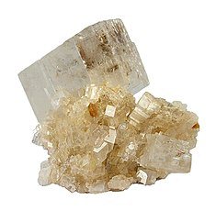
Uhličitany

Slide 3
Kalcit
Bezbarvý, bílý nebo nažloutlý křehký nerost
Uhličitan vápenatý
Má nekovový vzhled

Slide 4
Naleziště kalcitu
Vzniká srážením z roztoků
odpařováním kapek (vznik krápníků)
ze schránek živočichů
Moravský a Český kras

Slide 5
Krápníky

Slide 6
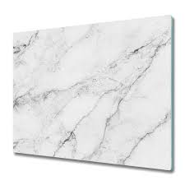
Součást Hornin
Je součástí mramoru a vápence

Slide 7
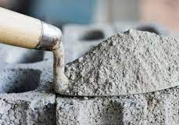
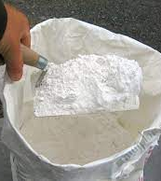
Použití kalcitu
Stavební kámen
Vápno, cement

Slide 8
Aragonit
Má stejné chemické složení jako kalcit
Vytváří sloupcovité a jehlicovité krystaly

Slide 9
Ocelek (siderit)
Křehký nerost žlutohnědé barvy
Železná ruda s obsahem železa až 48%
Uhličitan železnatý
Vzniká přeměnou kalcitu

Slide 10
Těžba sideritu
Příbram, Zdice

Slide 11
Magnezit
Zbarvený nerost
Nejčastěji šedobílé zbarvení
Uhličitan hořečnatý
Vzniká přeměnou kalcitu
Výroba žáruvzdorných cihel

Slide 12
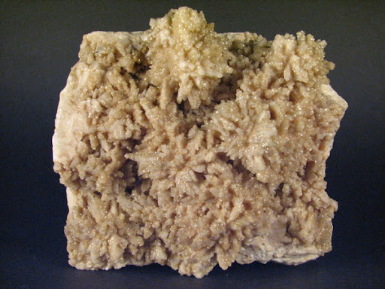
Dolomit
Nerost podobný vzhledem kalcitu
Má jiné chemické složení – tvořen z vápníku i hořčíku
Použití:
Cement, žáruvzdorný materiál, hnojivo

Slide 13
Dolomit
Součást horniny dolomitu
Tvoří celá pohoří (Itálie)

Slide 14
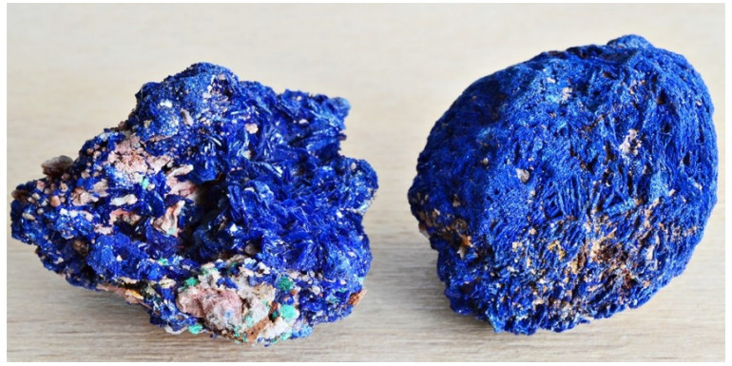
Azurit a malachit
Zásaditý uhličitan mědi
Azurit – modrý
Malachit – zelený

Slide 15
využití
Dekorace, šperky
Drcený – barvivo v malířství

